Slide 1
당뇨병 환자를 위한 AI 식단 관리 애플리케이션
산학프로젝트 발표
2023.11.27
*조 (주시원, 김민정, 허정윤)

Slide 2
멘토링
11/20 1차 멘토링 진행.
일정관리 중요성 강조하시며, 실무에 쓰이는 일정 관리 방식을 사용하는 것을 권유하심.
머신러닝에 시간이 많이 걸릴 수 있단 점을 우려하시며, 빠르게 준비할 것을 요구하심.

Slide 3
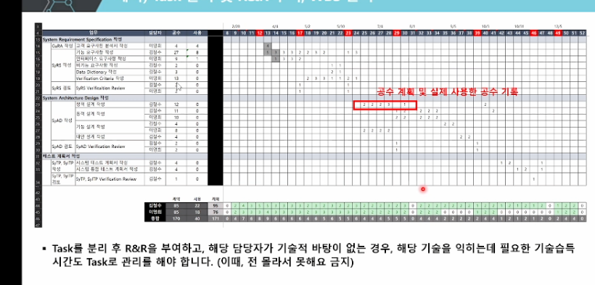
멘토님이 보여주신 예시

Slide 4
모델 학습
이전 Aihub의 데이터의 일부를 이용하여 학습 및 테스트.
현재는 38개의 클래스로 분류.(데이터 약 93,000개)
CNN 구조
Batch size: 32
Epoch: 10
Learning rate: 0.001
정확도 기준 성능: 50.54%

Slide 5
개선 방안 탐구
비슷한 클래스 줄이기
데이터 양 늘리기

Slide 6
감사합니다.

